Slide 1
Ветеринарное клеймение мяса
Рис. 2. Виды ветеринарных клейм:
а - клеймо овальной формы (размеры 40×60 мм; ширина ободка 1,5 мм; высота букв 6 мм; высота цифр 12 мм);
б - клеймо овальной формы для клеймения мяса кроликов, птицы, нутрий (размеры 25×40 мм;
ширина ободка 1 мм; высота букв 3 мм; высота цифр 6 мм);
в - клеймо прямоугольной формы
(размеры 40×60 мм; ширина ободка 1,5 мм; высота букв и цифр 7 мм)

Slide 2
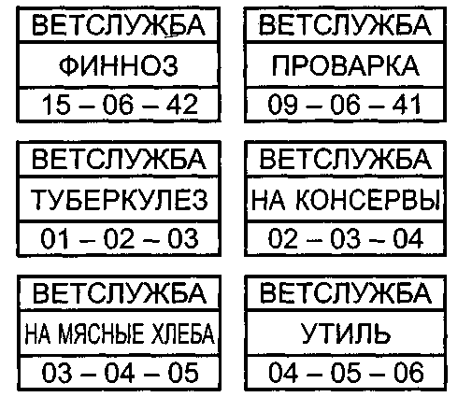
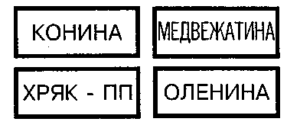
размер 40x70 мм; ширина ободка 1,5 мм; размер 20x50 мм; ширина ободка 1,5 мм;
высота букв и цифр 7 мм высота букв и цифр 7 мм
Рис. 3. Ветеринарные штампы

Slide 3
